Slide 1
Классификация объектов защиты
Михайличенко Ольга Викторовна,
к.т.н., доцент
tm: +7 (911) 930-32-33

Slide 2
Подход к формированию требований к автоматизации процессов управления ИБ
Пункт ГОСТ Р ИСО/МЭК 27001–2006 | Содержание требований к процессу УКОЗ в соответствии с ГОСТ Р ИСО/МЭК 27001–2006
4.2.1.d.1 | Идентификация активов в пределах области функционирования СУИБ и определение владельцев этих активов
4.2.1.d.4 | Идентификация последствий воздействия на активы в результате возможной утраты конфиденциальности, целостности и доступности активов
А.7.1.1 | Опись всех важных активов организации должна быть составлена и актуализирована
А.7.1.2 | Вся информация и активы, связанные со средствами обработки информации, должны иметь назначенного во владение представителя организации
А.7.2.1 | Информация должна быть классифицирована исходя из правовых требований, ее конфиденциальности, а также ценности и критичности для организации
А.7.2.2 | В соответствии с принятой в организации системой классификации должна быть разработана и реализована совокупность процедур маркировки и обработки информации
Наименование процедур в составе процесса УКОЗ | Требования согласно ГОСТ Р ИСО/МЭК 27001–2006 | Функции модуля УКОЗ САПУИБ
Формирование паспорта ИСиС | 4.2.1.d.1; A.7.1.1; A.7.1.2 | формирование паспортов ИСиС с возможностью включения записей из справочников ТС, ПО и ИА, входящих в состав ИСиС; назначение ответственных за ИСиС
Управление версиями реестра ИСиС | 4.2.1.d.1; A.7.1.1 | Формирование, утверждение и хранение версий реестра ИСиС
Определение критичности ИСиС | 4.2.1.d.4; A.7.2.1; A.7.2.2 | определение критичности ИА, ПО и ТС, входящих в ИСиС; оповещение о необходимости произвести или актуализировать показатели критичности ИА, ПО и ТС

Slide 3
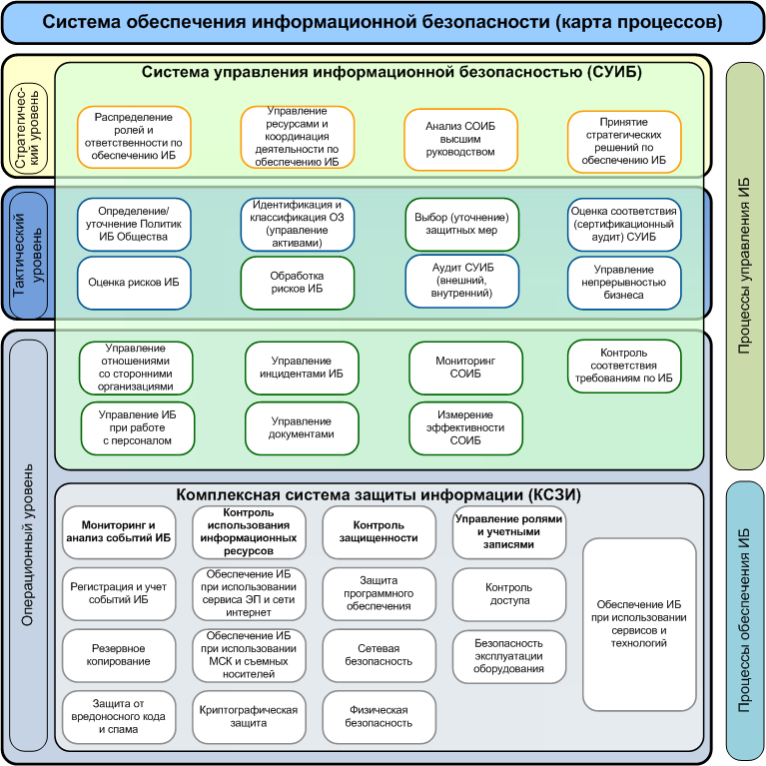
Notes:
С точки зрения целевого назначения, процессы ИБ классифицируются на процессы обеспечения и процессы управления. Процессы обеспечения ИБ предназначены для реализации непосредственных организационных и технических функций защиты объектов (технических Управление процессами ИБ в интересах бизнеса средств, программного обеспечения и информационных активов). Процессы управления ИБ предназначены для реализации управляющих действий в отношении системы обеспечения ИБ (СОИБ).

Slide 4
СОИБ. Процессы и нормативно-методическая база
Разработка нормативно-методической базы в области ИБ
СТО Общие положения
СТО Классификация объектов защиты
СТО Анализ и оценка рисков
СТО Руководство по разработке требований к ОЗ
Типовая политика ИБ ДОО
СТО Требования к ИУС П
СТО Требования к АСУ ТП
Р Требования к СЗИ ЦВК ИВС
Р (СТО) Газпром Требования по ИБ в беспроводных сетях
Р Газпром Типовые политики ИБ (ИУС П, АСУ ТП, РСПД ЛВС)

Slide 5
Процесс: классификация объектов защиты
обеспечение дифференцированного подхода к организации их защиты с учетом уровня критичности, характеризующего влияние на деятельность и репутацию Общества, его деловых партнеров, клиентов и работников
Цель классификации ОЗ
1. Идентификация и формирование перечня ОЗ.
2. Оценка критичности ОЗ.
3. Формирование групп ОЗ в зависимости от уровня их критичности.
Задачи классификации ОЗ
Учёт интересов всех заинтересованных сторон.
Повторяемость.
Приемственность.
Принципы классификации ОЗ
Использование результатов классификации ОЗ
При формировании требований ИБ для АС состав которых они входят.
При проведении оценки рисков нарушения ИБ ОЗ

Slide 6
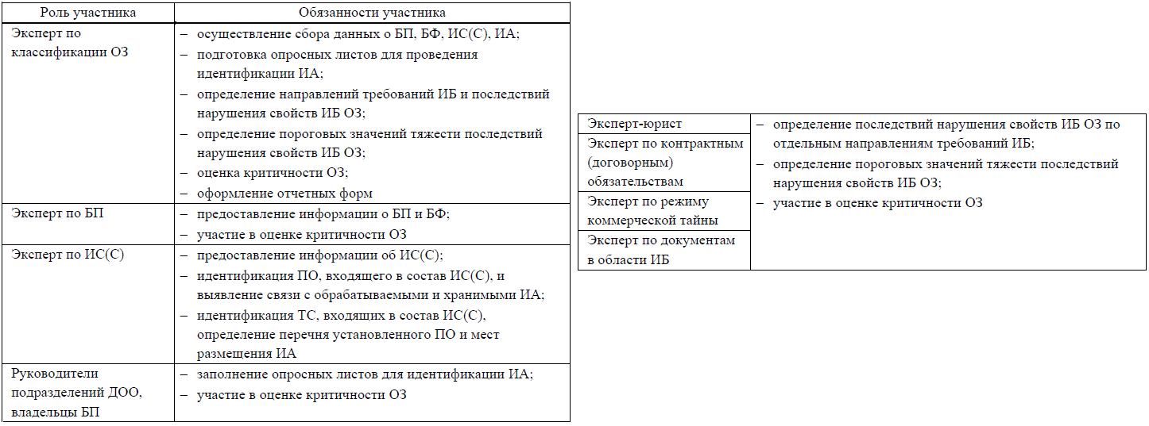
Роли участников процесса классификации объектов защиты

Slide 7
Правила идентификации ОЗ
1. Общество в целом.
2. Структурное подразделение
3. Отдельные процессы деятельности Общества или структурного подразделения
Определение области классификации ОЗ
Определение перечня ОЗ
Сбор данных о:
- бизнес-процессах и бизнес-функциях
- ИС(С)
- ИА
- составе ИС(С)
Идентификация ОЗ
Определение собственника, владельца и пользователя ОЗ.

Slide 8
Объекты защиты и их свойства
Информационные активы
- файлы, директории, массивы и т.д.;
- базы данных;
- поля базы данных;
- записи базы данных;
- технологическая информацию (команды, сигналы);
- печатные документы
Технические средства
- АРМ и Серверы;
- активное сетевое оборудование:
а) коммутаторы;
б) концентраторы;
в) маршрутизаторы;
г) модемное и CSU/DSU оборудование;
- коммуникационное оборудование:
а) телефоны;
б) факсимильные аппараты;
в) оборудование для видеоконференций;
носители информации:
а) накопители на жестком и гибком магнитном диске;
б) оптические диски;
г) флеш-память;
д) накопители на магнитной ленте.
Основные свойства
− конфиденциальность;
− целостность;
− доступность.
Дополнительные свойства
− аутентичность;
− достоверность;
− неотказуемость;
− подотчетность.
Программное обеспечение
файлы и эталонные копии:
− системного ПО;
− прикладного ПО;
− инструментального ПО (ПО, используемого в ходе разработки, корректировки или сопровождении других программ: редакторы, компиляторы, отладчики, графические пакеты и т.д.).

Slide 9
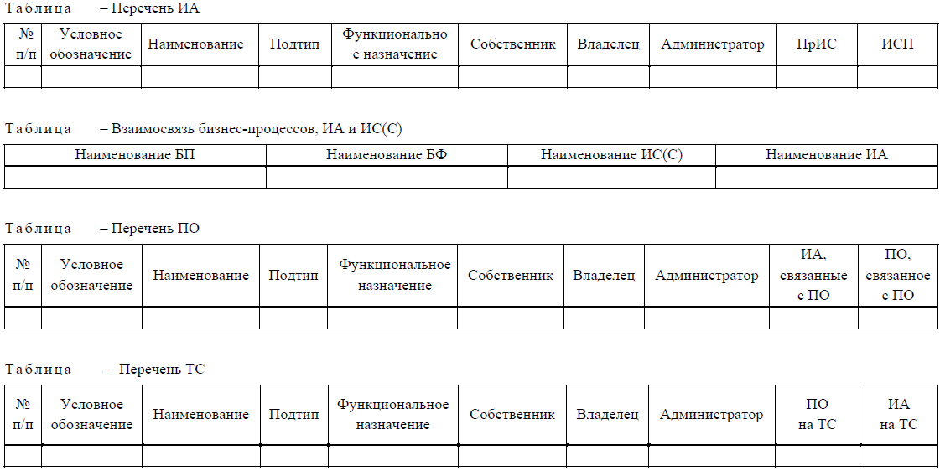

Slide 10
Правила определения критичности объектов защиты
Определение критичности ОЗ
Уровень критичности ОЗ
Степень тяжести возможных последствий/уровень критичности
Данные для определения степени тяжести возможных последствий
характеризуется различной степенью тяжести возможных последствий нарушения ИБ ОЗ
- максимальный уровень;
- средний уровень;
- минимальный уровень.
- стоимость ПО, ТС обработки, хранения и передачи информации;
- величины возможных штрафных санкций, предусмотренных государственными НПА, договорами за нарушение ИБ ОЗ;
- возможный ущерб от нарушения функционирования ПО, ТС;
- затраты на восстановление функционирования и устранение последствий нарушения безопасности ОЗ.

Slide 11
Процедуры определение критичности ОЗ методом полной оценки в качественных показателях
1 сбор исходных данных для оценки последствий нарушения свойств ИА, ПО и ТС
2 сбор исходных данных о времени восстановления ОЗ
3 определение пороговых значений критичности ОЗ
4 оценка степени тяжести возможных последствий для ОЗ
5 оценка критичности ОЗ

Slide 12
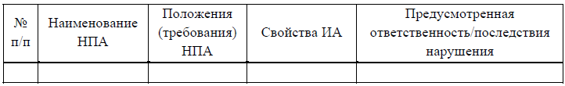
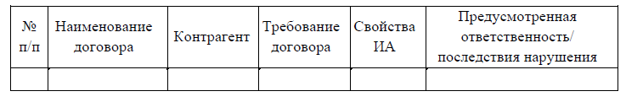
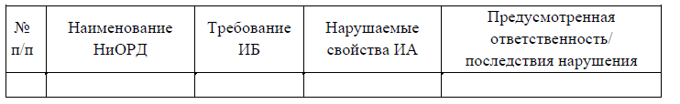
Сбор исходных данных для оценки последствий нарушения свойств ИА
Критичное нарушение свойств в ИА в результате нарушений следующих направлений:
- требований государственных НПА;
- требований контрактных обязательств;
- требований бизнеса (требований действующих в Обществе нормативных и ОРД, заключенных договоров);
- требований непрерывности бизнес-деятельности Общества.

Slide 13
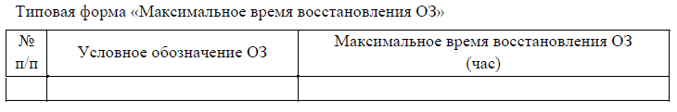
Сбор исходных данных о времени восстановления ОЗ
Необходимо идентифицировать максимальное время, необходимое для восстановления нормальной (штатной) работоспособности ОЗ
Выходные данные процедуры сбора исходных данных о времени
восстановления ОЗ являются исходными данными для определения степени тяжести последствий нарушения безопасности ОЗ

Slide 14
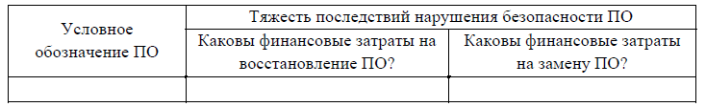
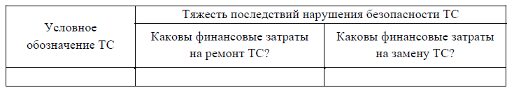
Оценка степени тяжести возможных последствий для ОЗ
Уровень тяжести последствий нарушения безопасности ПО, выраженный в качественных показателях, определяется путем сопоставления исходных данных с пороговыми значениями

Slide 15
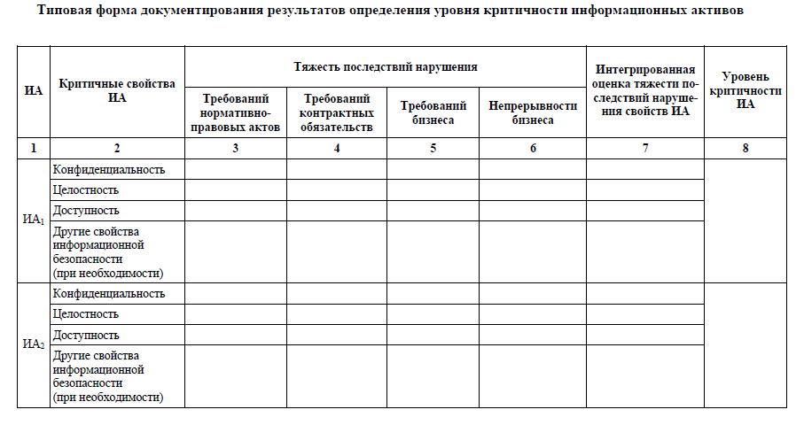
Правила определения критичности объектов защиты
для ИА – с учетом интегрированных оценок тяжести возможных последствий для всех его значимых свойств;
для ПО – с учетом оценки тяжести возможных последствий нарушения их безопасности и оценки тяжести возможных последствий нарушения безопасности связанных с ними ИА;
для ТС – с учетом оценки тяжести возможных последствий нарушения их безопасности и оценки тяжести возможных последствий нарушения безопасности связанного с ними ПО и ИА.

Slide 16
Правила определения критичности объектов защиты
При определении критичности ТС необходимо учитывать:
− взаимосвязи между ИА, ПО и ТС;
− критичность связанных ОЗ;
− время восстановления работоспособности ИА, ПО и ТС
− требования к непрерывности БП и БФ, для реализации которых
используется ТС
При определении критичности ПО учитываются:
- взаимосвязи между ИА и ПО
- критичность связанных ОЗ
- время восстановления работоспособности ИА и ПО
- требования к непрерывности БП и БФ, для реализации которых используется ПО

Slide 17
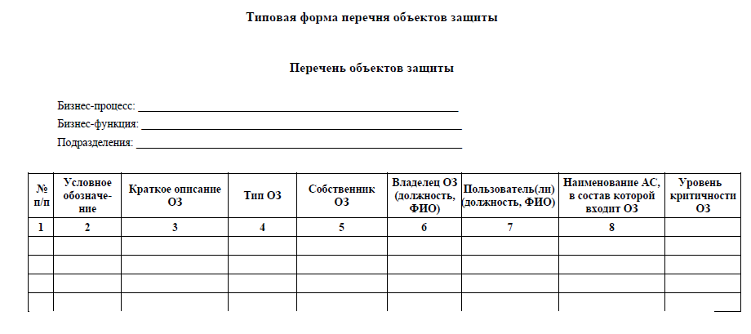
Правила классификации объектов защиты
Степень тяжести возможных последствий/уровень критичности
Группы ОЗ
- максимальный уровень;
- средний уровень;
- минимальный уровень.
ОЗ максимального уровня критичности;
ОЗ среднего уровня критичности;
ОЗ минимального уровня критичности.

Slide 18
